Slide 1
Fantasticon, 2019
stuff.ommadawn.dk/tag/afrofuturisme/
Tidstrance
Afrofuturisme
Lise Andreasen

Slide 2
Afrofuturisme
stuff.ommadawn.dk/tag/afrofuturisme/
Wikipedia: “Afrofuturism is a cultural aesthetic, philosophy of science, and philosophy of history that explores the developing intersection of African Diaspora culture with technology.”

Slide 3
Afrofuturisme
stuff.ommadawn.dk/tag/afrofuturisme/
Mark Dery, 1993: “speculative fiction that treats African-American themes and addresses African-American concerns in the context of 20th-century technoculture – and, more generally, African-American signification that appropriates images of technology and a prosthetically enhanced future”.

Slide 4
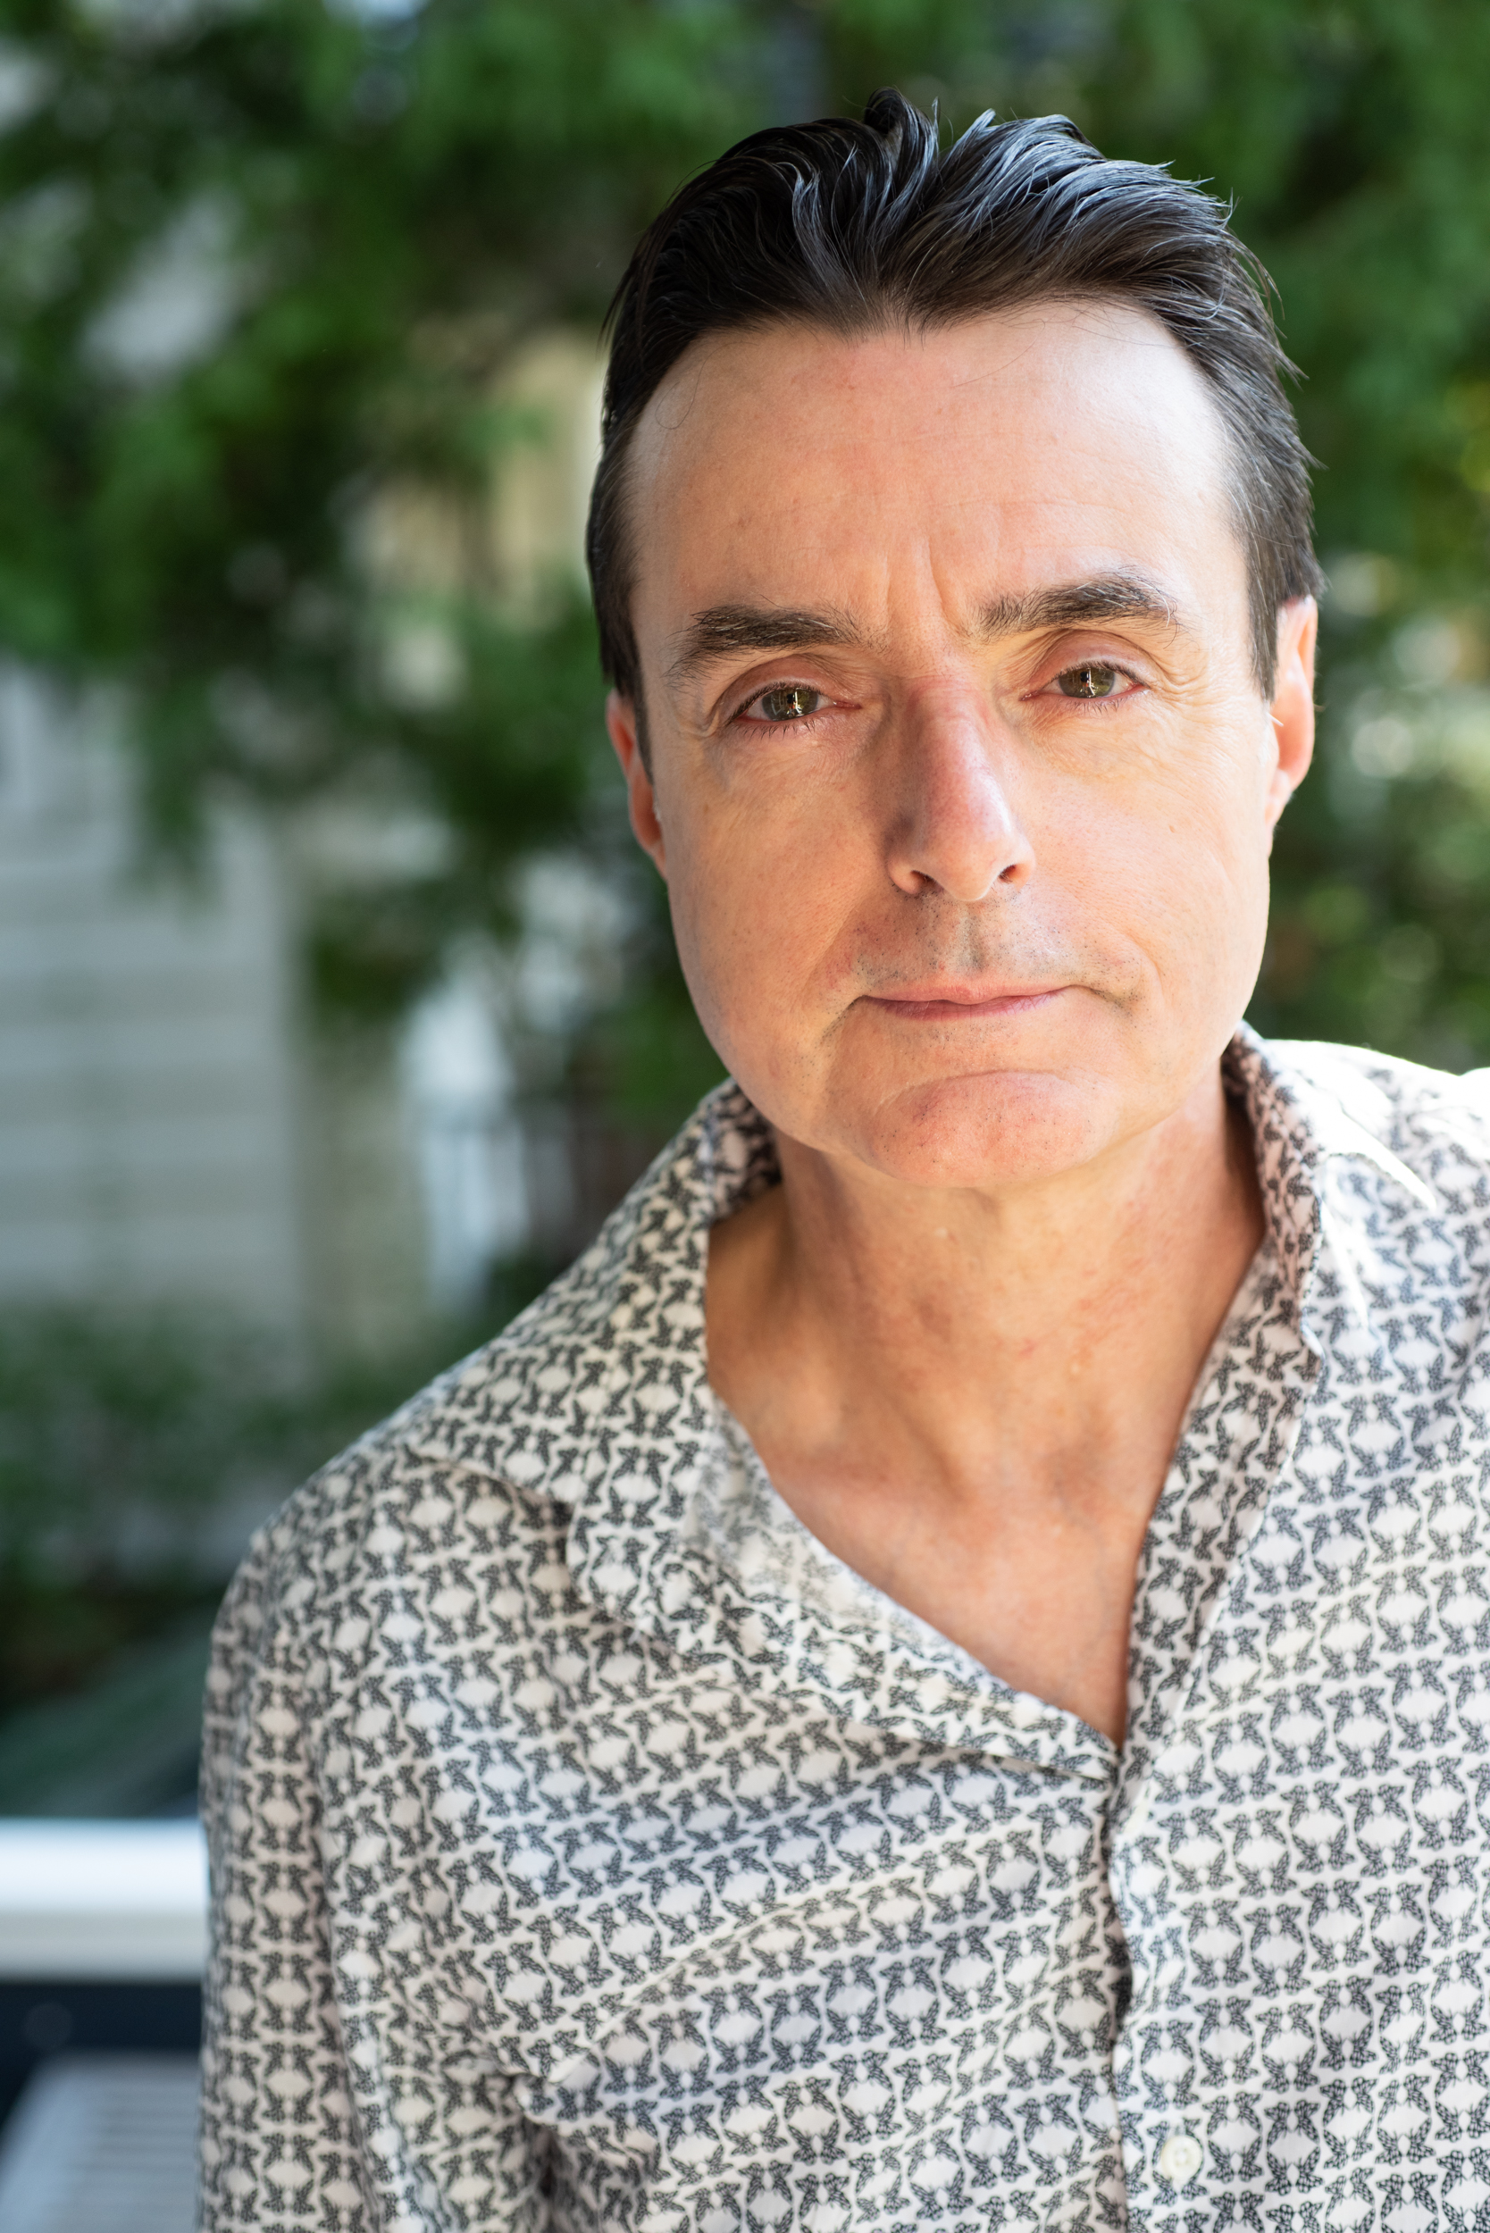
Afrofuturisme
stuff.ommadawn.dk/tag/afrofuturisme/
Mike Dery (1959-), white dude, var i gang med at skrive om cyberpunk.

Slide 5
Afrofuturisme
stuff.ommadawn.dk/tag/afrofuturisme/
Forfatteren
er sort
bor i USA
Værket
handler om sorte
er science fiction
Alting her kan forhandles!

Slide 6
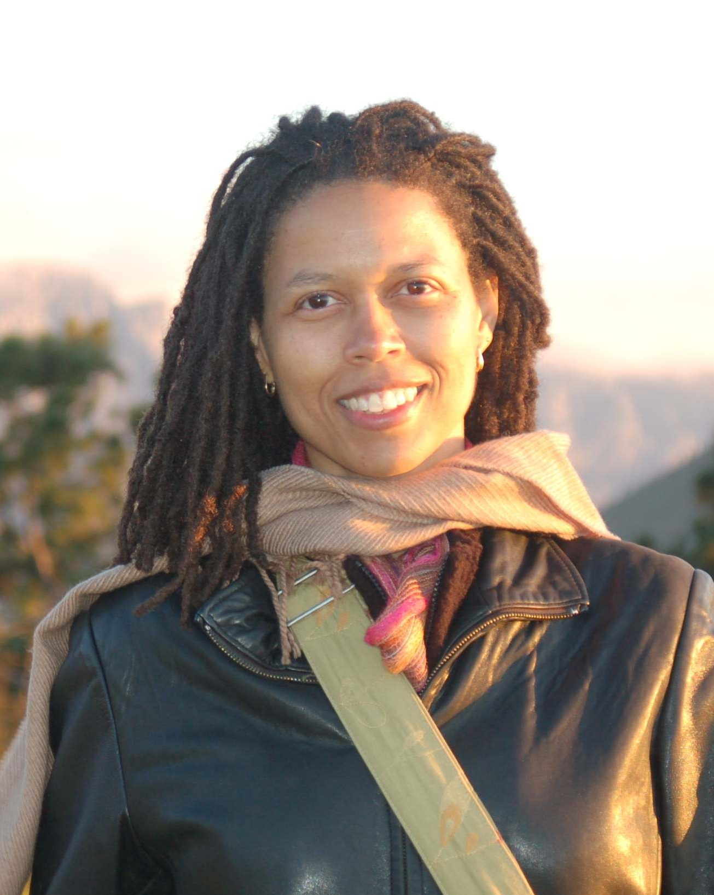
Tidstrance
stuff.ommadawn.dk/tag/afrofuturisme/
"adskillelsesangst"
evie shockley, (1965-), født i USA

Slide 7
Tidstrance
stuff.ommadawn.dk/tag/afrofuturisme/
“dekb blev skabt omkring 2095, da den amerikanske lovgivningsmagt besluttede at den bedste måde at forhindre det hvide racistiske overherredømme i at udslette alle resten af os – fra langsomt at udsulte vores kroppe og bevidstheder, til foretage en direkte massakre – var at give os et helligt sted. afsætte nogle områder af landet hvor afroamerikanere, latinoer, asiater, jøder, indianere og resten kunne passe sig selv, i enhver betydning af ordet, ikke?”

Slide 8

Tidstrance
stuff.ommadawn.dk/tag/afrofuturisme/
“Mor og datter”
Tananarive Due (tə-NAN-ə-reev DEW, 1966-), født i USA
Science fiction, men ikke åbenlyst fra starten hvordan
Sorte personer?

Slide 9
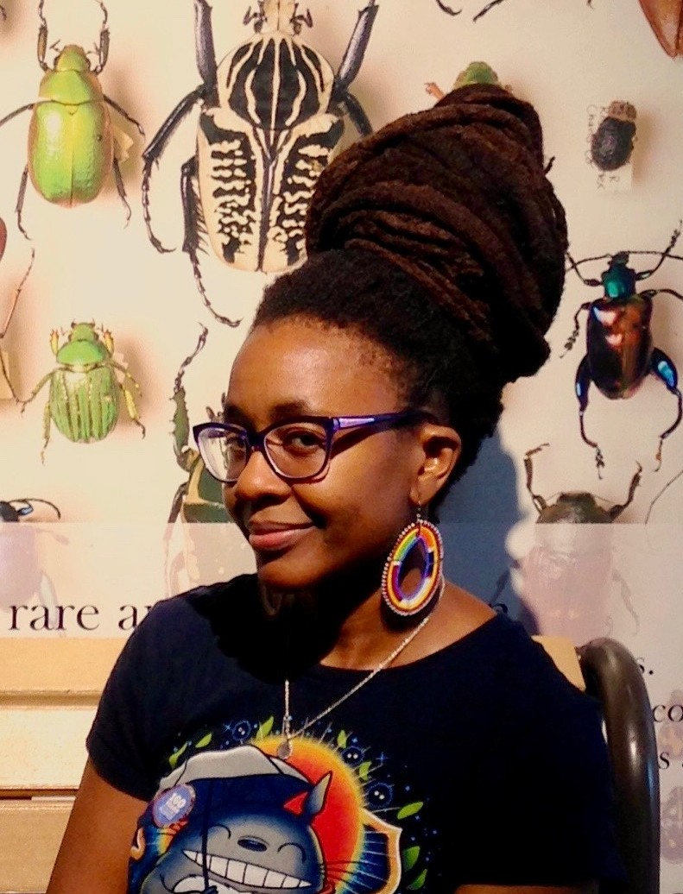
Afrofuturisme
stuff.ommadawn.dk/tag/afrofuturisme/
Nnedi Okorafor (NEH-dee Oh-CORE-RA-for, 1974-), født i USA, nigeriansk herkomst
"I’ve written Afri-canfuturism and Africanjujuism. / No, I don’t call it Afro-futurism. Not anymore."

Slide 10

Afrofuturisme
stuff.ommadawn.dk/tag/afrofuturisme/
(Den her Okorafor)
“Binti”, 2015
Vandt Hugo og Nebula

Slide 11
Afrofuturisme
stuff.ommadawn.dk/tag/afrofuturisme/
“A young woman named Binti is the first member of the Himba ethnic group on Earth (closely modeled on the Himba people) to be accepted into the prestigious intergalactic university, Oomza Uni.”

Slide 12

Afrofuturisme
stuff.ommadawn.dk/tag/afrofuturisme/
(Og den her Okorafor)
“Black Panther: Long Live the King #1”, 2017

Slide 13
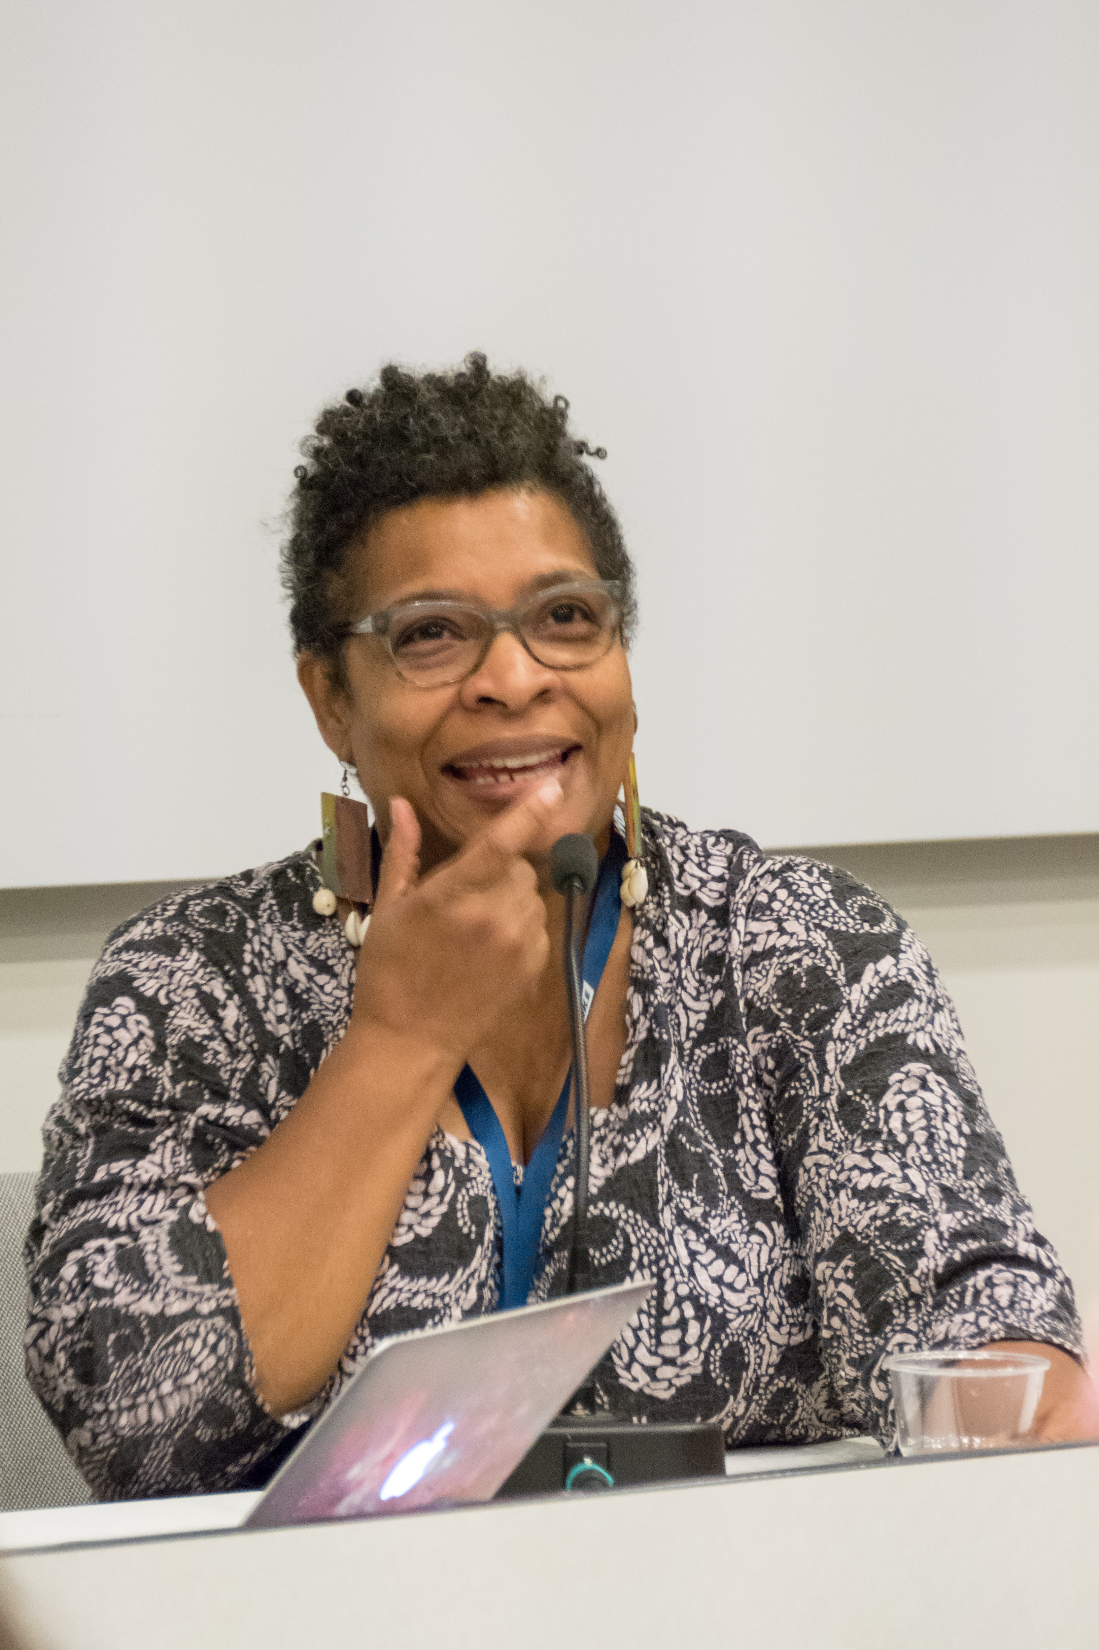
Tidstrance
stuff.ommadawn.dk/tag/afrofuturisme/
“Ganger (Kuglelyn)”
Nalo Hopkinson (nahlo, 1960-), født på Jamaica, bor i Canada

Slide 14
Tidstrance
stuff.ommadawn.dk/tag/afrofuturisme/
De havde knaldet i Senstim Andelsfirmaets ”våddragter” i omkring en uge. Legetøjet havde været sjovt nok det første korte stykke tid – de havde haft mere sex denne uge end i hele sidste måned – men selv med den forøgede sensitivitet, var hun begyndt at savne fornemmelsen af hans hud direkte mod hendes.

Slide 15
Afrofuturisme
stuff.ommadawn.dk/tag/afrofuturisme/
It’s complicated.

Slide 16

Tidstrance
stuff.ommadawn.dk/tag/afrofuturisme/
SF fra den afrikanske diaspora
Astroblackness
Afrotopia
Afrofuturisme, selvfølgelig
(Black SF)

Slide 17
Afrofuturisme
stuff.ommadawn.dk/tag/afrofuturisme/
Representation matters
Diversity
Intersectionality
Slavery = alien abduction

Slide 18
Afrofuturisme
stuff.ommadawn.dk/tag/afrofuturisme/
Feminisme
Religionsfrihed
Tykaktivisme
Respekt for sygdom og handicap
Ageism

Slide 19

Afrofuturisme
stuff.ommadawn.dk/tag/afrofuturisme/

Slide 20
Afrofuturisme
stuff.ommadawn.dk/tag/afrofuturisme/
Anyway...

Slide 21


Afrofuturisme
stuff.ommadawn.dk/tag/afrofuturisme/

Slide 22
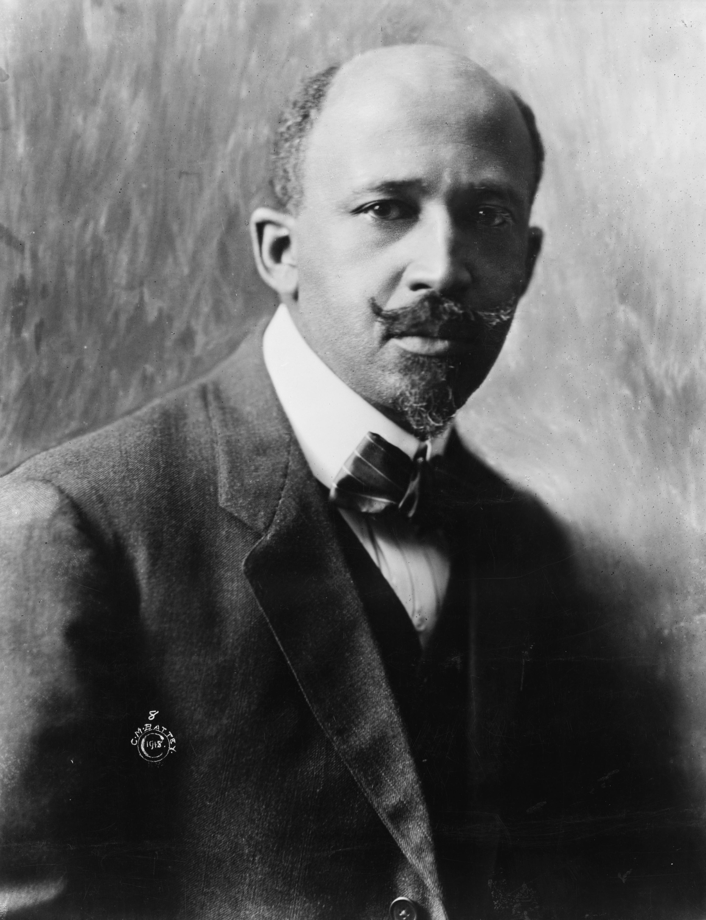
Tidstrance
stuff.ommadawn.dk/tag/afrofuturisme/
“Kometen”
W.E.B. Du Bois (doo-BOYSS) (1868-1963), født i USA

Slide 23
Tidstrance
stuff.ommadawn.dk/tag/afrofuturisme/
Han stod et øjeblik på bankens trappe og iagttog floden af mennesker der strømmede ned ad Broadway. Få bemærkede ham. Der var sjældent nogen der bemærkede ham, undtagen på måder der sved. Han var udenfor verden – ”Ingenting!” som han bittert sagde. Stumper af de gåendes ord nåede ham.
”Kometen?” ”Kometen – ”

Slide 24
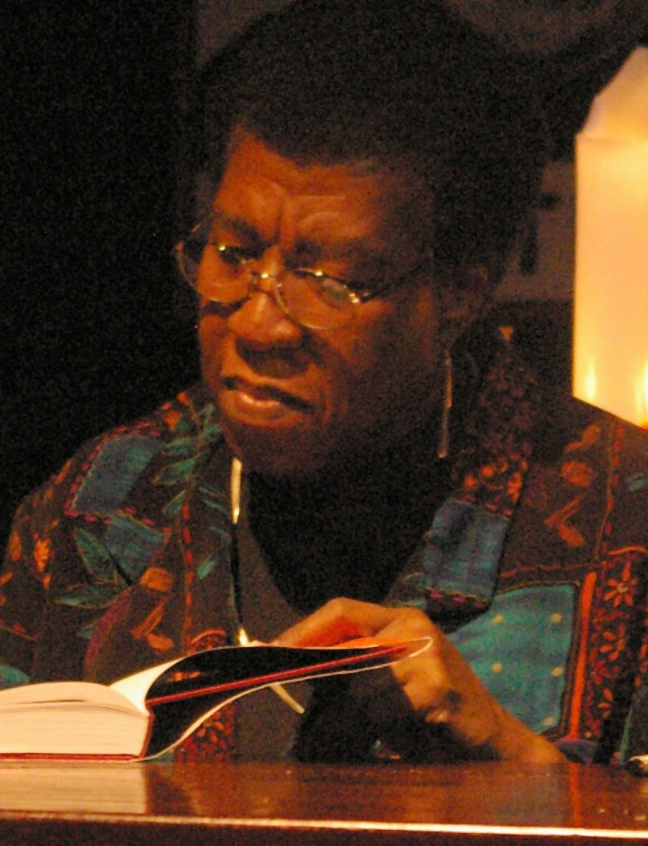
Tidstrance
stuff.ommadawn.dk/tag/afrofuturisme/
“Blodbarn”
Octavia Butler (1947-2006), født i USA

Slide 25
Tidstrance
stuff.ommadawn.dk/tag/afrofuturisme/
T’Gatoi blev jagtet udenfor. Hendes folk ville have flere af os til rådighed. Det var kun hende og hendes politiske fraktion der stod mellem os og de horder, der ikke forstod hvorfor der var et reservat – hvorfor man ikke kunne bejle til, betale eller tvinge enhver terraner på en eller anden måde, til at stå til rådighed. Eller også forstod de det, men i deres desperation var de ligeglade. Hun delte os ud til de desperate og solgte os til rige og magtfulde til gengæld for deres støtte. Vi var således nødvendighedsartikler, statussymboler og et uafhængigt folk. Hun overvågede sammenslutningen af familier, og gjorde en ende på resterne af det tidligere system, hvor terranske familier blev splittet for at imødekomme utålmodige tlic.

Slide 26
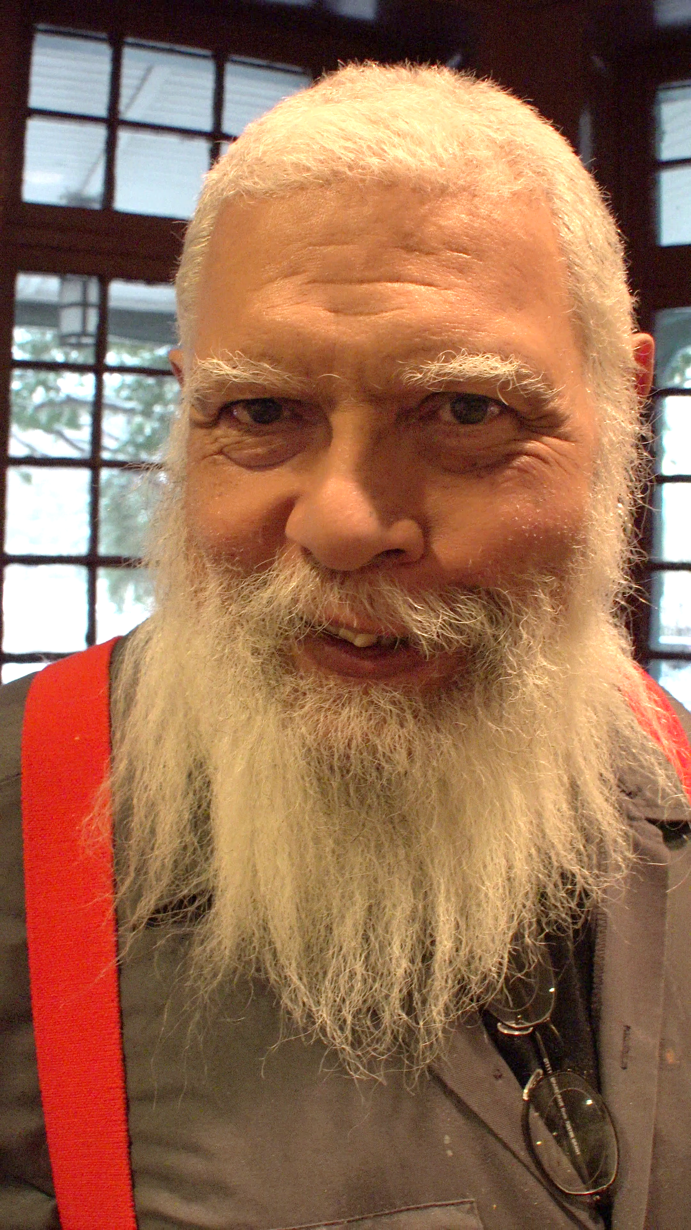
Tidstrance
stuff.ommadawn.dk/tag/afrofuturisme/
“Corona”
Samuel R. Delany (1942-), født i USA

Slide 27
Tidstrance
stuff.ommadawn.dk/tag/afrofuturisme/
Buddy græmmede sig og ansøgte om at emigrere til en af Uranus’ måner. Men efter tyve år var koloniernes økonomi stabiliseret. De var meget strengere med ansøgere end på hans fars tid: Kolonierne var blevet næsten respektable. De var begyndt at afvise folk der havde været i fængsel og den slags. Så han tog til New York i stedet og fik til sidst et job som servicemedarbejder i Kennedy Rumhavn.
Samtidig var der en niårig pige på et hospital i New York, der kunne læse tanker og ønskede at dø. Hun hed Lee. Der var også en sanger der hed Bryan Faust.

Slide 28
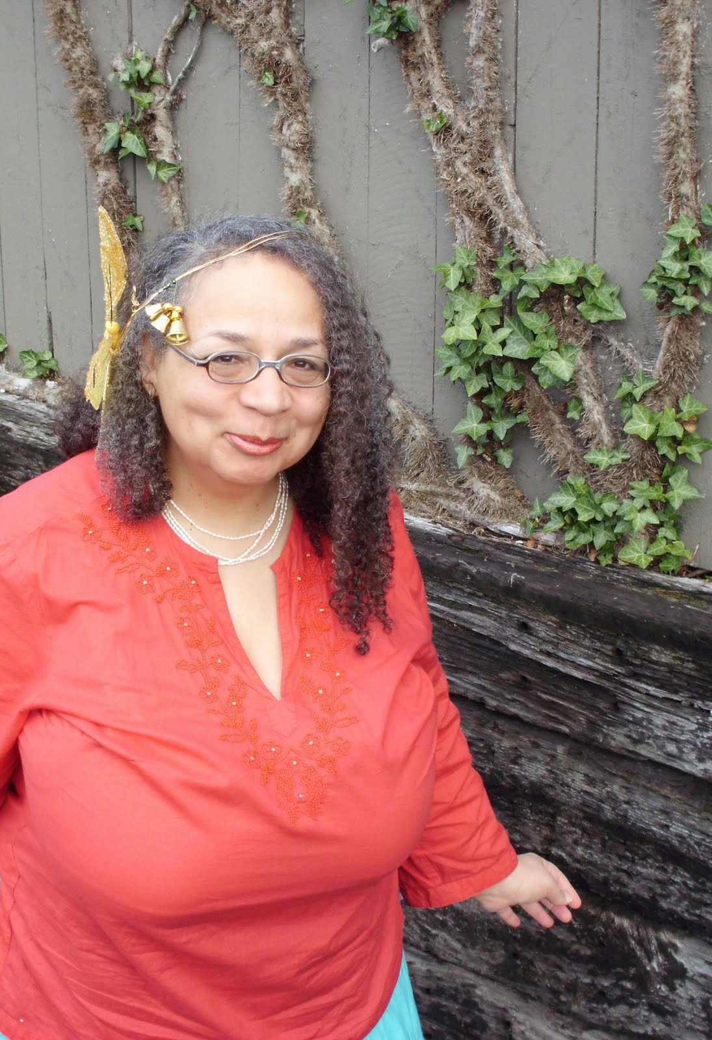
Tidstrance
stuff.ommadawn.dk/tag/afrofuturisme/
“Maggier”
Nisi Shawl (1955-), født i USA

Slide 29
Tidstrance
stuff.ommadawn.dk/tag/afrofuturisme/
Tatas hud var gylden. Af og til lod hun mig hjælpe med at fodre og børste den.
Hun viste mig porten, hvor næringskuglen passede i huden, og hvordan man skulle klemme den langsomt og støt. Hendes huds tykke, indlejrede ansigtsmaske frastødte mig – måske fordi jeg havde set billeder af hvordan de maste deres bæreres ansigtstræk flade og mishandlede dem. Og selvfølgelig vidste jeg nok til ikke at berøre undersiden af huden. Selv om jeg ikke havde lært hele historien om deres misbrug, forstod jeg at jeg kunne gøre Tata ondt dér. Det ønskede jeg ikke at gøre. Men jeg forelskede mig i alveolokkerne, pelsen på hendes hud. De bølgede så blidt under min børste.

Slide 30
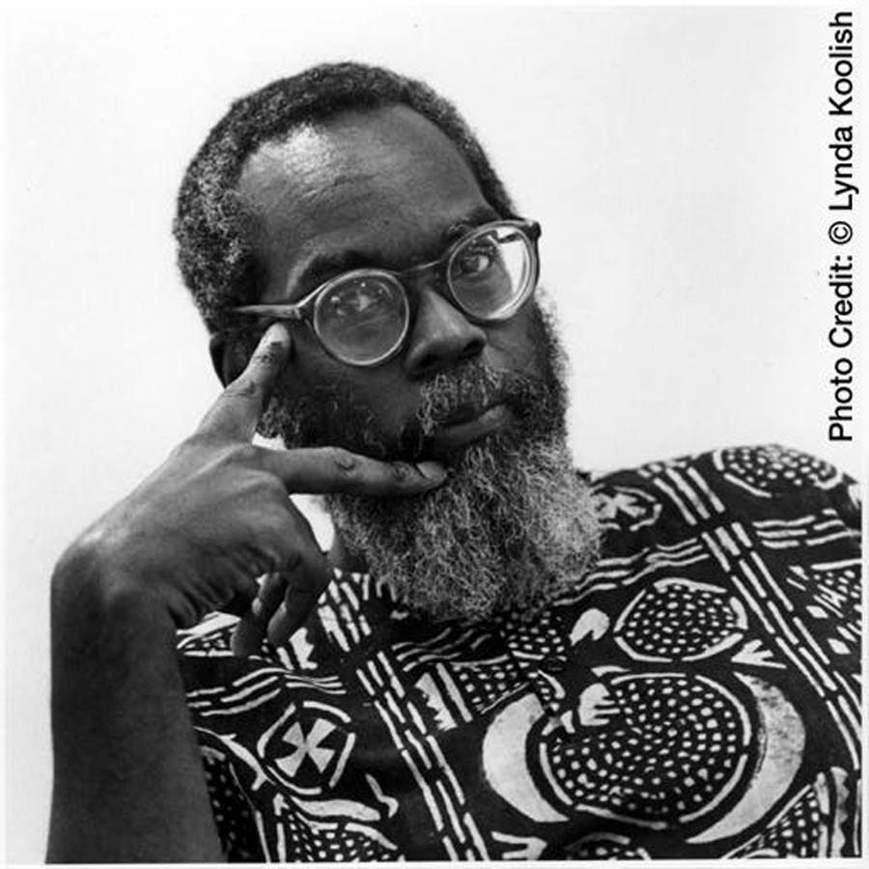
Tidstrance
stuff.ommadawn.dk/tag/afrofuturisme/
“Tidstrance”
Kalamu ya Salaam (kaLAmu ja SAAlam,1947-), født i USA

Slide 31
Tidstrance
stuff.ommadawn.dk/tag/afrofuturisme/
”Lad være med at være så dum at tro at det kun er i morgen der tæller,” bed Juno, da en ældste der var imod projektet, talte og henviste til vores beskedne ressourcer og behovet for flere forsvarstiltag. ”Hvilket bedre forsvar er der end at kende vores historie fuldstændigt?”
En beslutning om at indstille tidsrejseprojektet om genvinding af historien havde aldrig været så tæt på før, men på den anden side havde vi heller aldrig før været under så stort pres.

Slide 32
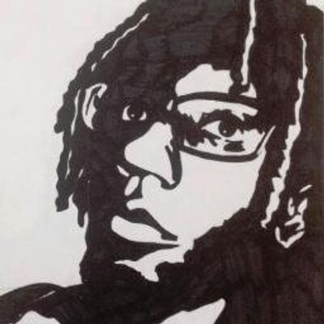
Tidstrance
stuff.ommadawn.dk/tag/afrofuturisme/
“22XX:One-Shot”
Jelani Wilson (?-), født i USA

Slide 33
Tidstrance
stuff.ommadawn.dk/tag/afrofuturisme/
Jeg går på andet år på Instituttet, hvis du ikke skulle vide det. Ud fra navnet skulle man tro at det var et skinnende citadel på en bakke. Faktisk befinder det sig inden i en terraformet kuppel på den øde måne Phobos, der kredser om Mars, en kuppel anbragt i Stickney-krateret, som snurrer rundt og rundt om endnu en planet, menneskene kan køre i sænk.
Instituttet blev bygget af IPVS (De Indre Planeters Væbnede Styrker), hvilket betyder at vi alle er redskaber for militæret, selv om studerende ikke regnes for værnepligtige.

Slide 34
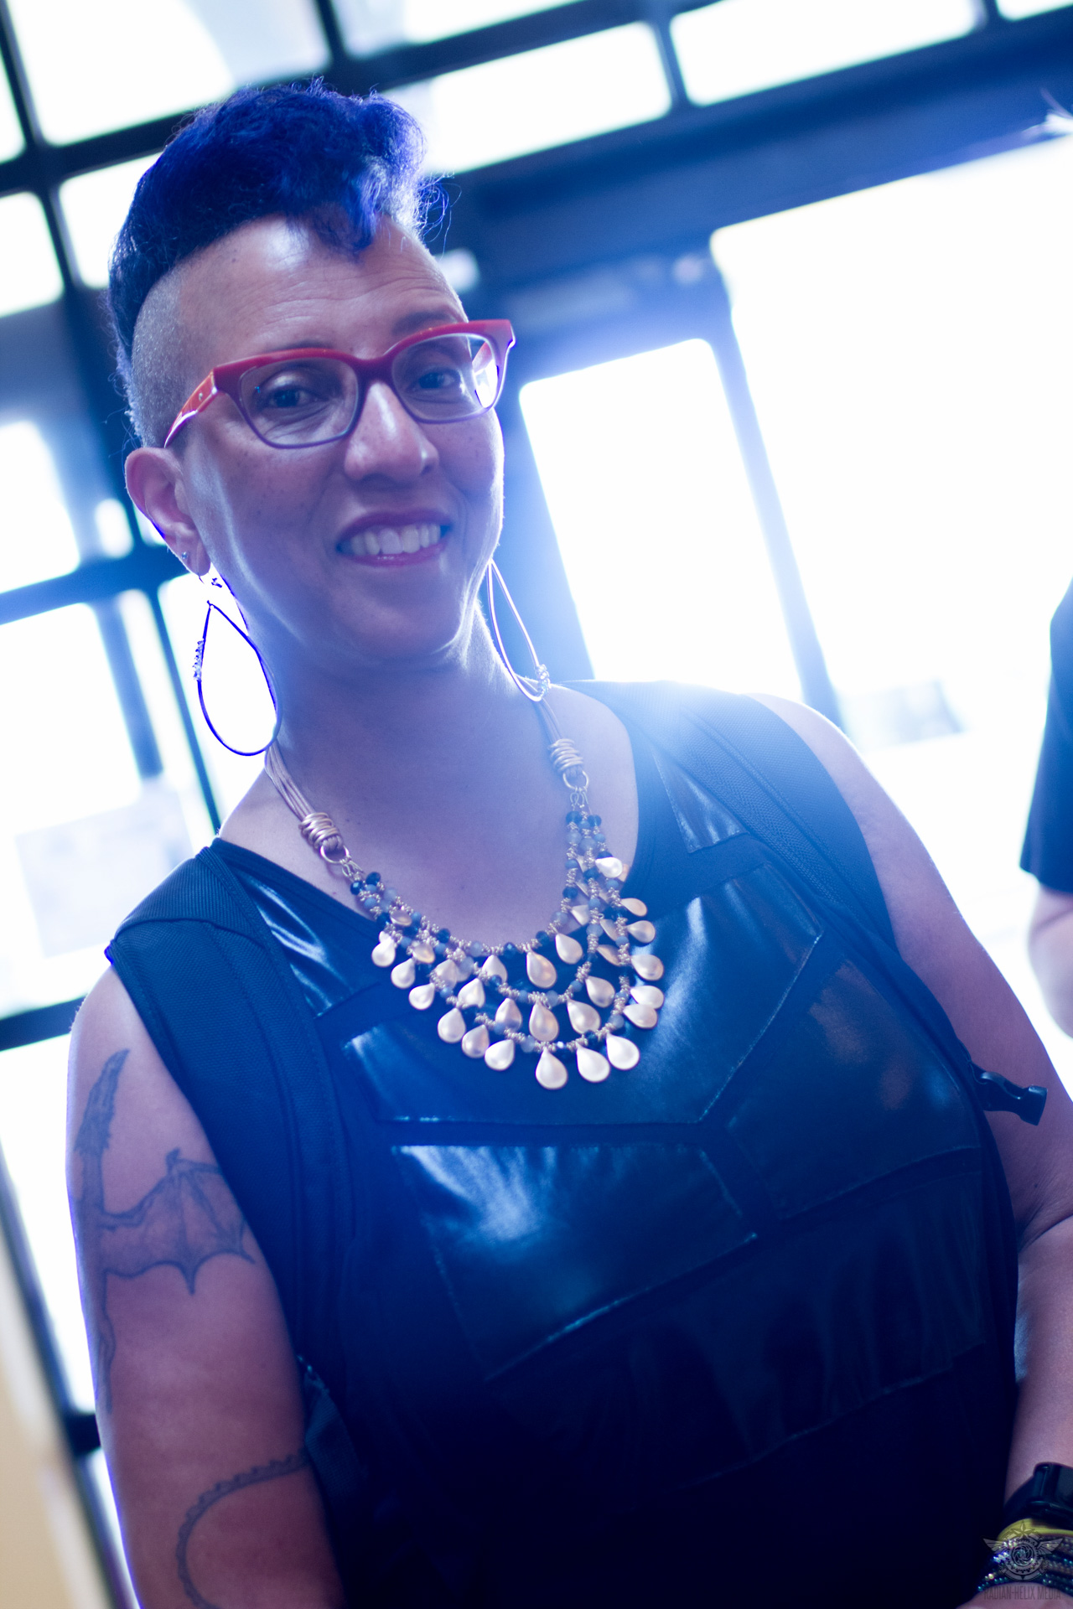
Tidstrance
stuff.ommadawn.dk/tag/afrofuturisme/
“Adskilt, sammen”
Linda D. Addison (1952-), født i USA

Slide 35
Tidstrance
stuff.ommadawn.dk/tag/afrofuturisme/
Skibs kunstige sol tegnede skarpe skygger omkring mændene der sad på jorden på landsbyen Bataasi-teris centrale plads. Duften af ristede madbananer fra fællesbålet fyldte luften. Xotama stod i skyggen af den cirkulære landsby og lyttede til at bryllupskontrakten blev forhandlet.

Slide 36
Afrofuturisme
stuff.ommadawn.dk/tag/afrofuturisme/
Tak.

